Slide 1



1º/2º GRUPO DE TRANSPORTE

Slide 2
Flight Plan

Slide 3
Plano de voo
Roteiro
Preenchimento pela internet / App
Preenchimento pelo telefone

Slide 4
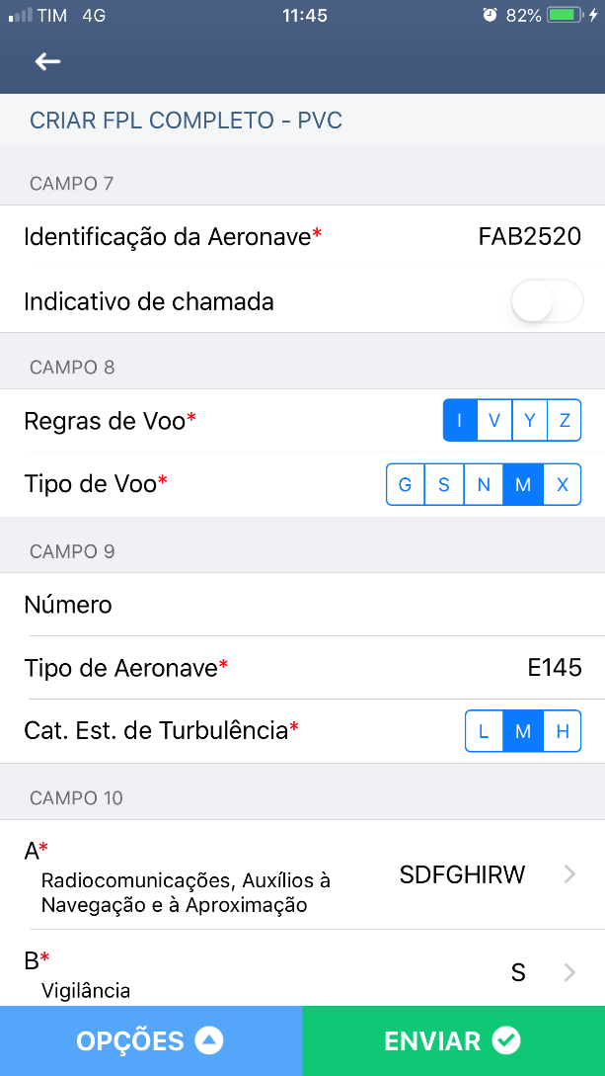
Plano de voo

Slide 5
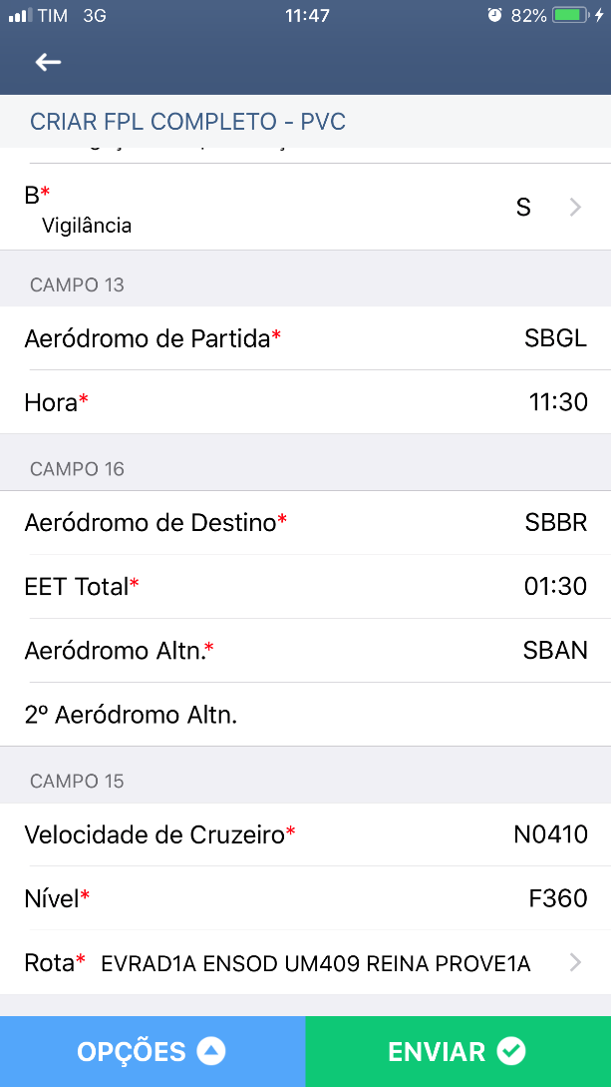
Plano de voo

Slide 6
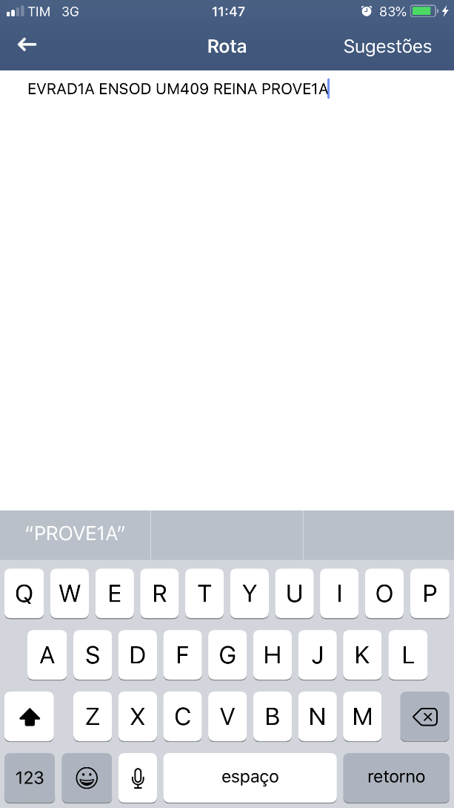
Plano de voo

Slide 7
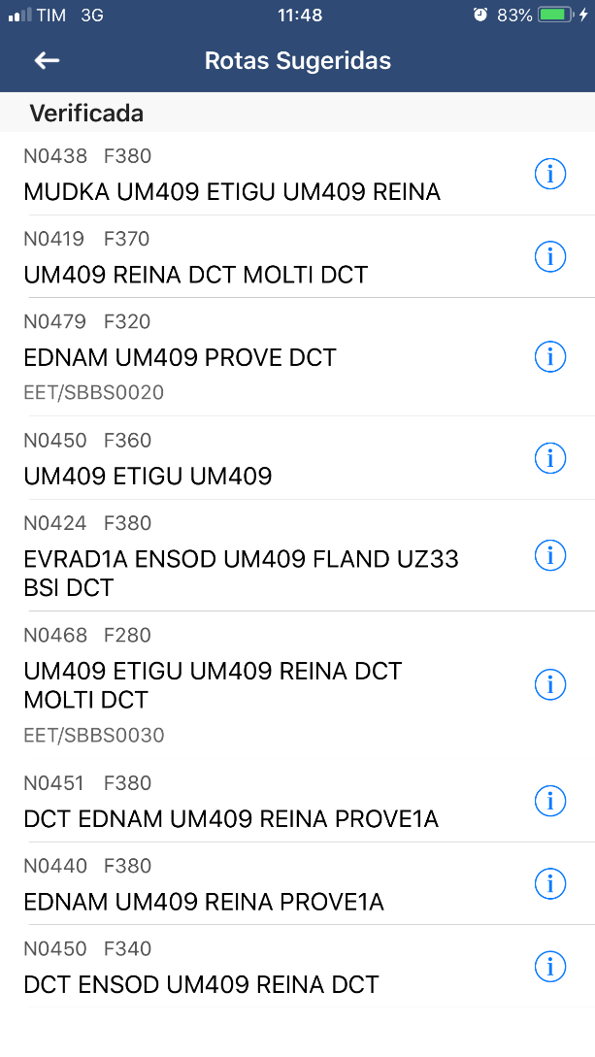
Plano de voo

Slide 8
Plano de voo
Campo 18
STS/ (status – tratamento especial aplicado pelo ATC);
PBN/ (Performance Based Navigation – homologação da aeronave);
NAV/ (dados referentes aos equipamentos de navegação);
COM/ (dados referentes aos equipamentos de comunicação);
DAT/ (dados referentes à capacidade do DATALINK da aeronave, não informados no campo 10);
SUR/ (capacidade de vigilância não informados no item 10);
DEP/ (aeródromo de decolagem, quando informado ZZZZ no campo 13);
DEST/ (aeródromo de destino, quando informado ZZZZ no campo 16);
DOF/ (data do Voo);
REG/ (registro da aeronave);
EET/ (estimado de cruzamento das regiões de informações de voo-FIR);
SEL/ (código SELCAL);

Slide 9
Plano de voo
Campo 18
TYP/ (tipo da aeronave quando informado ZZZZ no campo 9);
CODE/ (código de endereçamento da aeronave indicado em número hexadecimal);
DLE/ (ponto de atraso ou espera em rota);
OPR/ (operador da aeronave);
ORGN/ (indicador AFTN de 8 letras referente ao originador da mensagem plano de voo);
PER/ (categoria de performance em que a aeronave se enquadra);
ALTN/ (nome do aeródromo de alternado caso seja informado ZZZZ no campo 16);
RALT/ (alternado em rota);
TALT/ (alternado de decolagem);
RIF/ (re-clearance); e
RMK/ (outros dados).

Slide 10
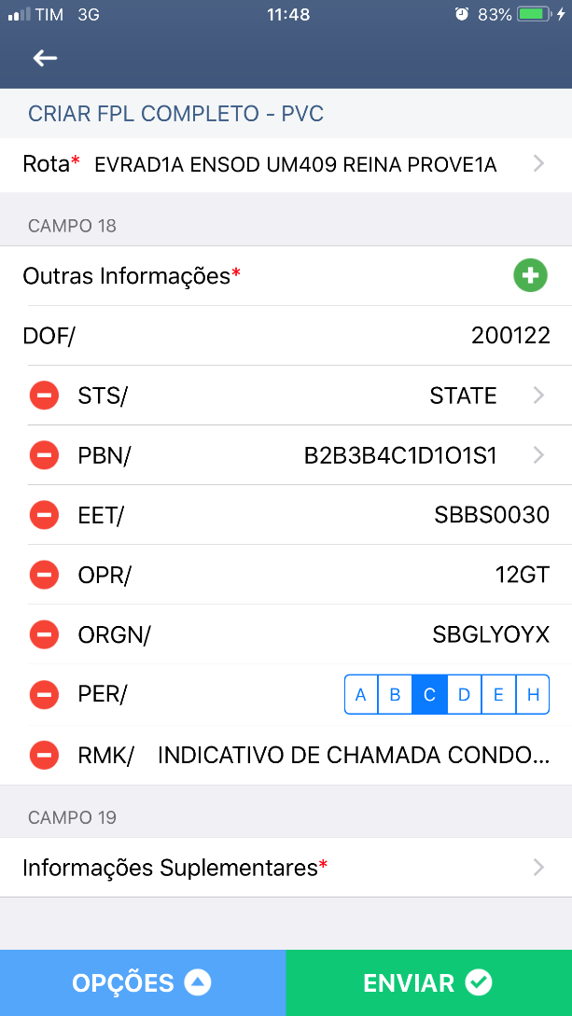
Plano de voo

Slide 11
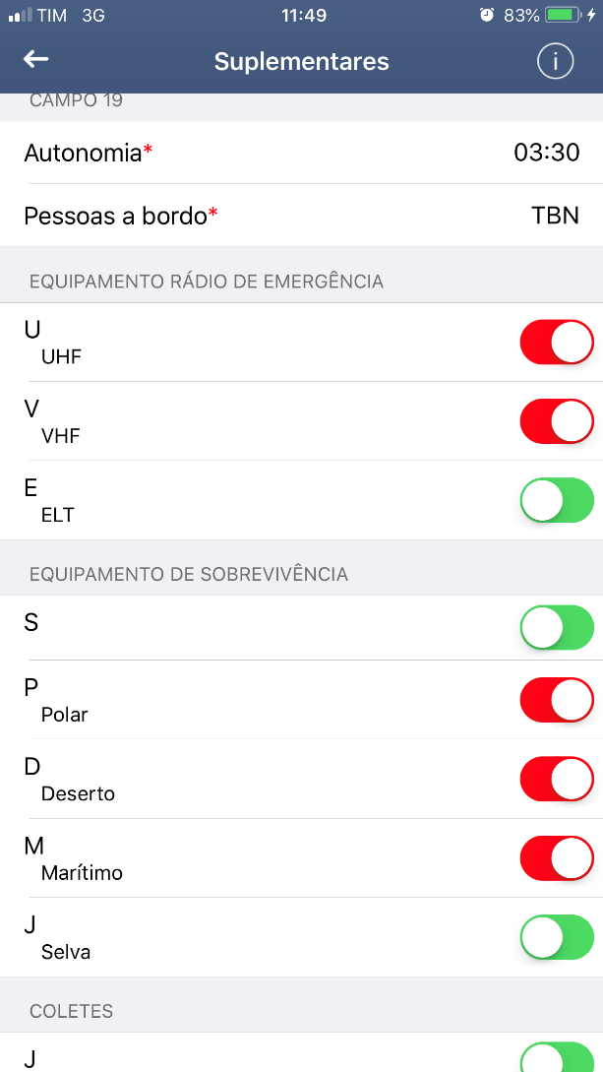
Plano de voo

Slide 12
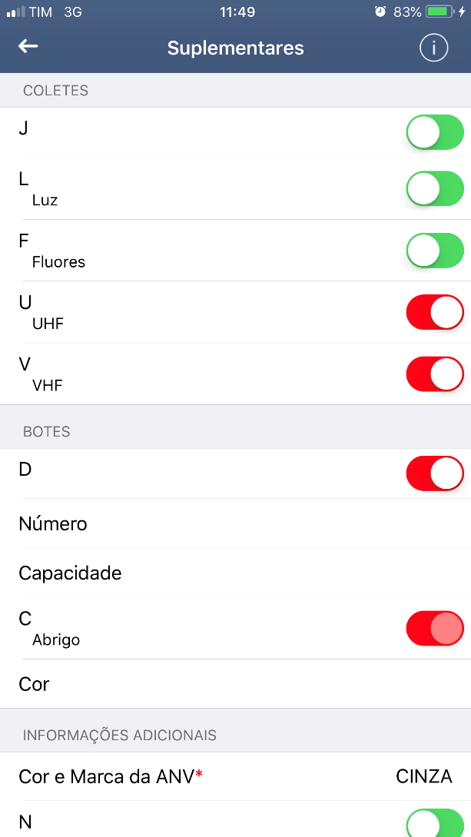
Plano de voo

Slide 13
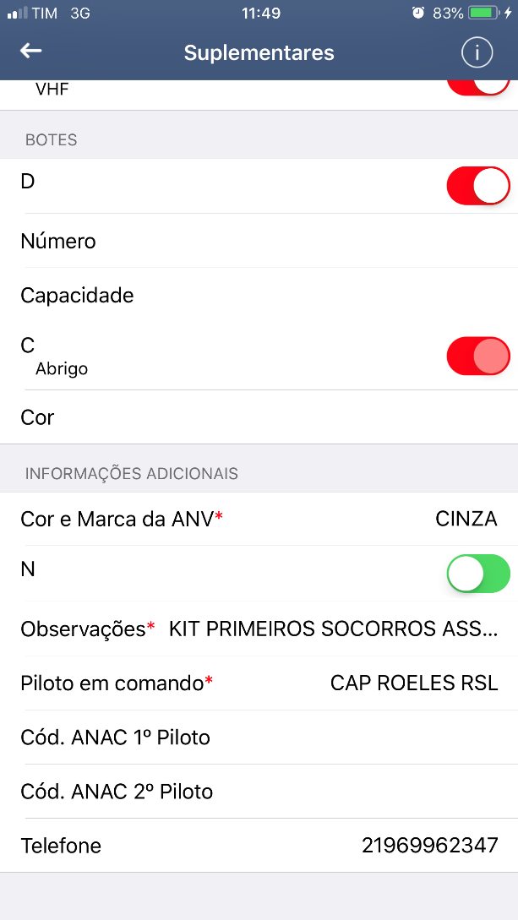
Plano de voo

Slide 14
Plano de voo
IMPORTANTE:
RMK no Campo 18: Lançar a autoridade da missão pelo CARGO e não pela pessoa.
Ex. “Realiza transporte do Comandante da ALA 11”; ou “Realiza missão de apoio ao Presidente da República”.
Sugestões de gerenciamento:
  Colocar o primeiro plano de voo do dia para 1h antes da dep. Dessa maneira, quando você já chegar à aeronave (01:15 antes) a autorização já poderá ser copiada e o briefing da tripulação já estará com tudo pronto, só faltando conferências de CAN e ajustes dos dados de Performance do FMS e velocidades (Realizar constante coordenação com o IN, se não tiver acionado até 35min após o horário proposto, ou seja, a 10min do FPLN vencer, passar DLA – RESPONSABILIDADE DO ALUNO).
  Para os planos seguintes, colocar 15 minutos após o pouso previsto na localidade de destino. Todavia, é interessante ir monitorando o horário e atualizar os planos via CHG ou DLA para não precisar ficar esperando o horário do plano ou perdê-lo.

Slide 15
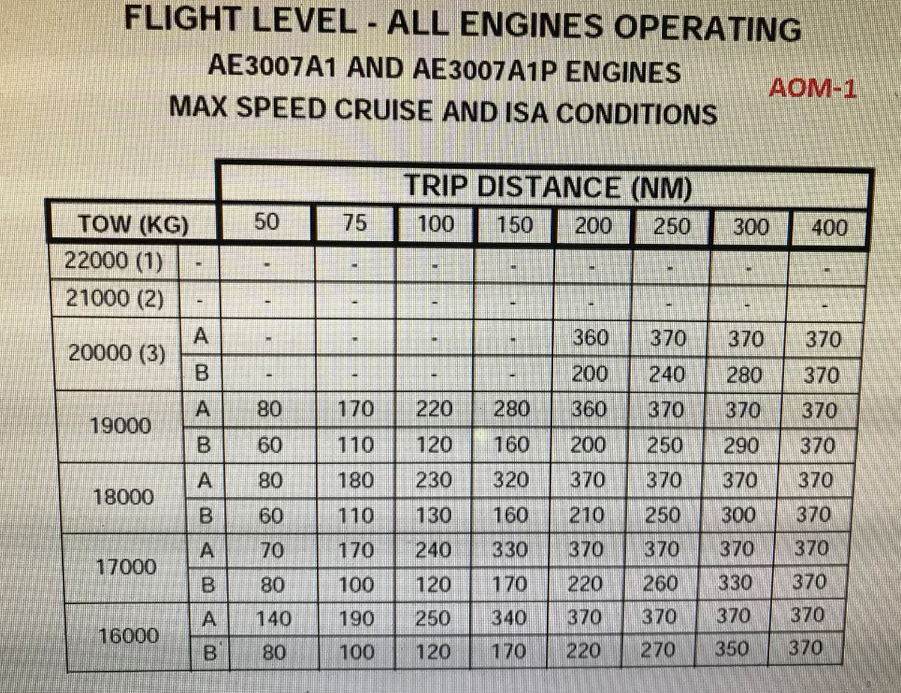
Plano de voo
Observação com relação ao nível de voo:
Até 01:00h de voo, usar a tabela. Acima, FL360 / FL370.

Slide 16
Plano de voo
Observação com relação às sugestões de rota:
Apesar de o app ter essa facilidade, as rotas preferenciais de cada localidade poderão e deverão ser checadas em NOTAM (inclusive NOTAM de FIR).

Slide 17
Plano de voo
Telefone
“Liga pra quem resolve”
(Safa tudo, menos coisas com app)
Panes com o plano no app ou para passar plano também
AIS MIL GL – 09:00Z a 01:00Z
(21) 3398-4631
(21) 2101-6417
(21) 2138-4003
CAIS
RJ – (21) 3398-5093
Brasília – (61) 3365-1896
Amazônica – (92) 3652-5955
Recife – (81) 2129-8212

Slide 18
Plano de voo
Roteiro
Preenchimento pela internet / App
Preenchimento pelo telefone

